Slide 1

Геометрические фигуры
Автор: Доненко С.Н.
Учитель 1 «З» класса
ГБОУ СОШ №2 с. Приволжье Самарской области

Slide 2
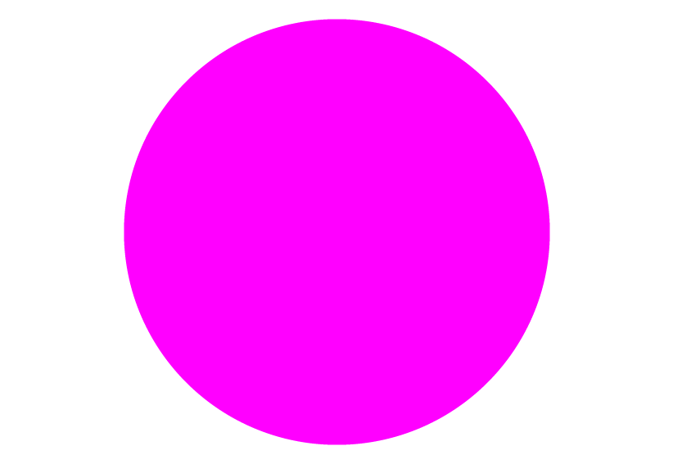
Круг
Итак, смотрите: это круг,
Немало есть кругов вокруг:
Монета — круг и блюдце — круг,
На небе солнце тоже — круг.

Slide 3
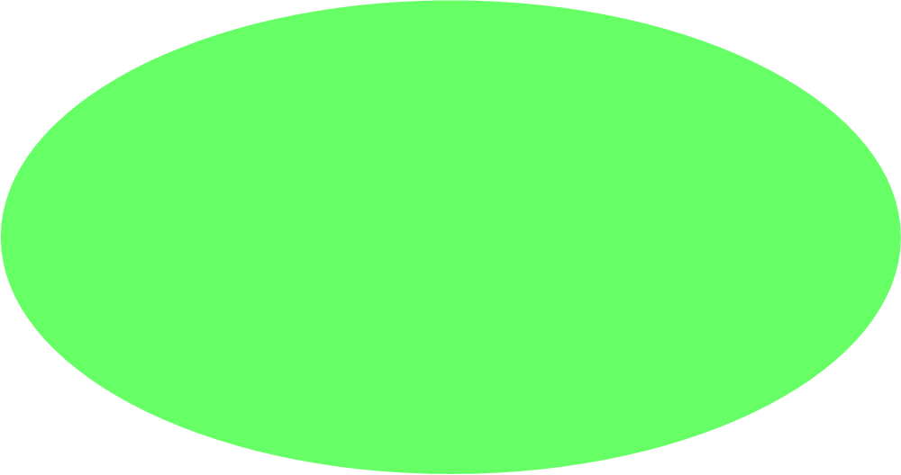
Овал
А если круг у нас упал?
Или его вдруг кто-то сжал?
И по бокам слегка примял?
Тогда получим мы — овал.

Slide 4
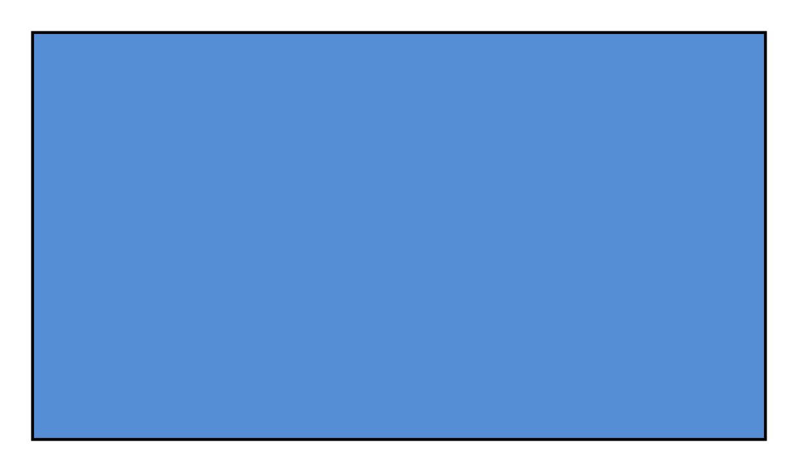
Прямоугольник
Прямоугольник с виду прост,
Его построить — не вопрос,
И он совсем не виноват,
Что не сложился как квадрат.

Slide 5

Квадрат
А вот — квадрат. Он очень рад,
Что сложен словно на парад.
Красив и строг: ведь у него
Равны все стороны его.

Slide 6

Треугольник
Про треугольник что сказать?
Его не сложно описать,
Он как подобие крыла:
Три стороны и три угла.

Slide 7
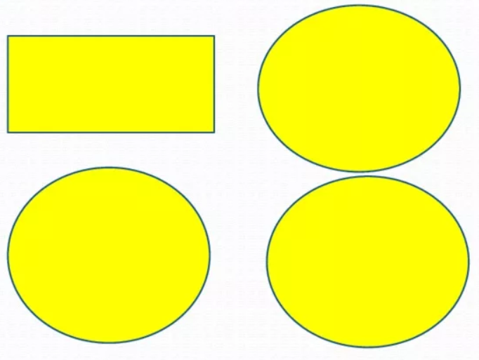
Что здесь лишнее?

Slide 8
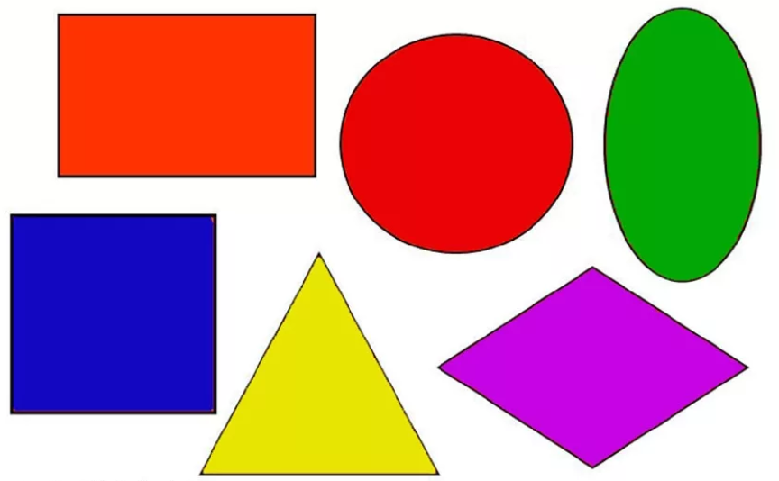
Назови фигуры

Slide 9
МОЛОДЦЫ!!!

